Slide 1
Nhập môn công nghệ phần mềm
Đề tài: Website bán điện thoại
GVHD: TS. Bùi Thị Mai Anh

Slide 2
Giới thiệu nhóm
Các thành viên:
Nguyễn Việt Hùng 20161974
Vũ Duy Mạnh 20162679
Lê Đình Phúc 20163184
Nguyễn Trọng Cảnh 20160394
Phạm Đại Tài 20163601

Slide 3
Nội dung trình bày
Giới thiệu giao diện website
Các chức năng chính

Slide 4
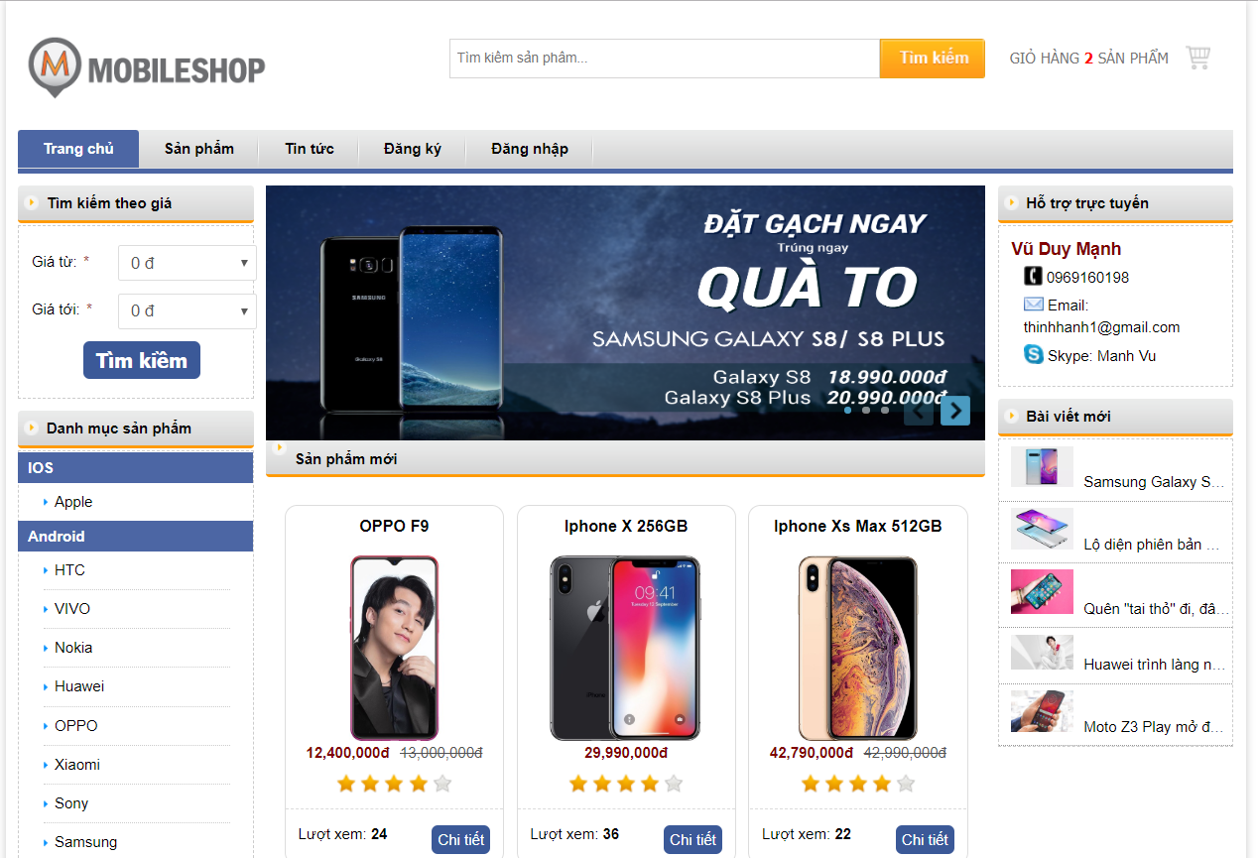
Trang chủ

Slide 5
1. Chức năng của khách vãng lai
Đăng ký
Xem tin tức
Tìm kiếm sản phẩm
Đánh giá sản phẩm
Xem thông tin sản phẩm
Xem giỏ hàng
Mua hàng

Slide 6
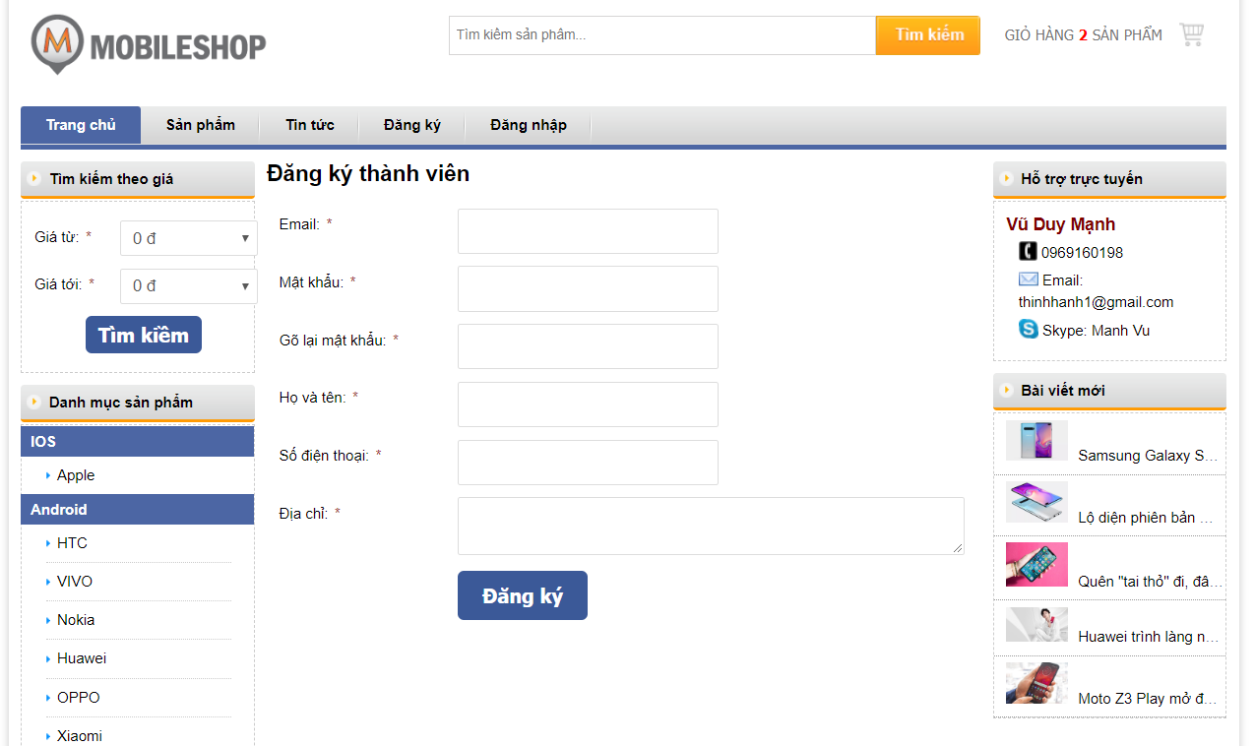
1.1. Chức năng đăng ký
Điền đầy đủ thông tin và chọn Đăng ký để tạo tài khoản

Slide 7
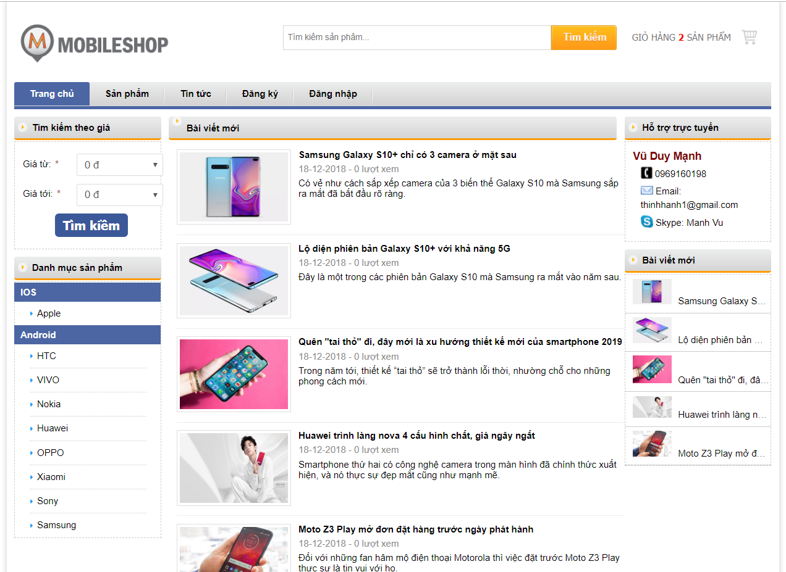
1.2. Xem tin tức

Slide 8
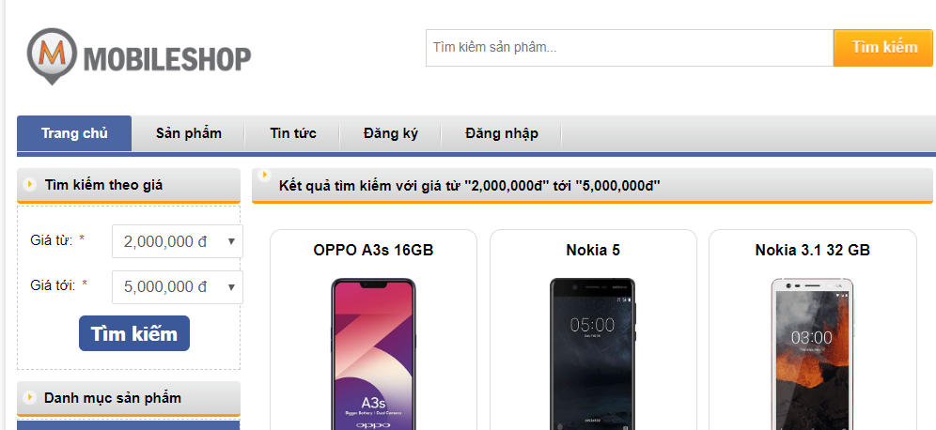
1.3. Chức năng tìm kiếm sản phẩm
Tìm kiếm sản phẩm theo tên
Tìm kiếm sản phẩm theo giá

Slide 9
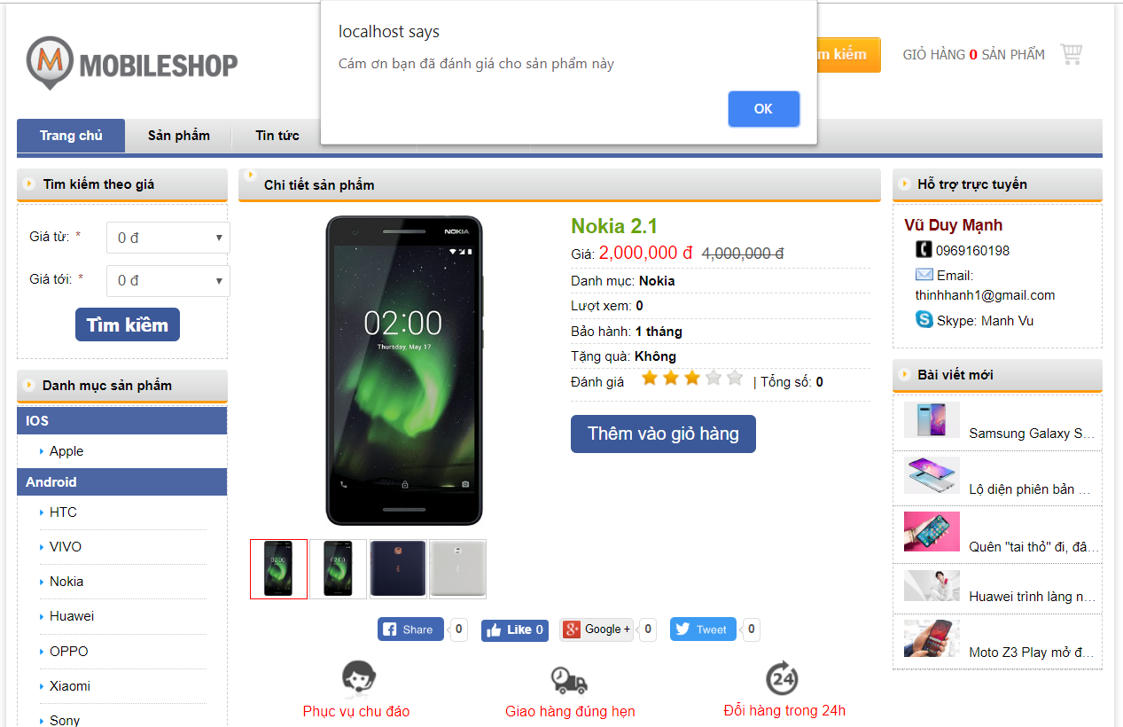
1.4. Chức năng đánh giá sản phẩm

Slide 10
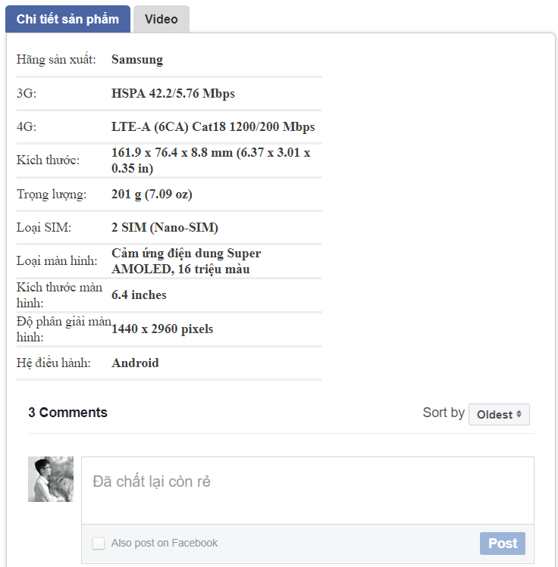
1.5. Xem thông tin sản phẩm và bình luận

Slide 11
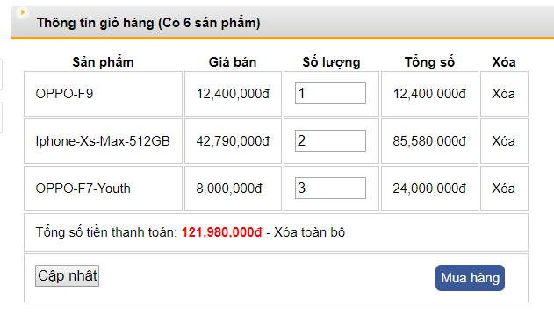
1.6. Xem giỏ hàng
Chọn nút GIỎ HÀNG để xem thông tin giỏ hàng

Slide 12
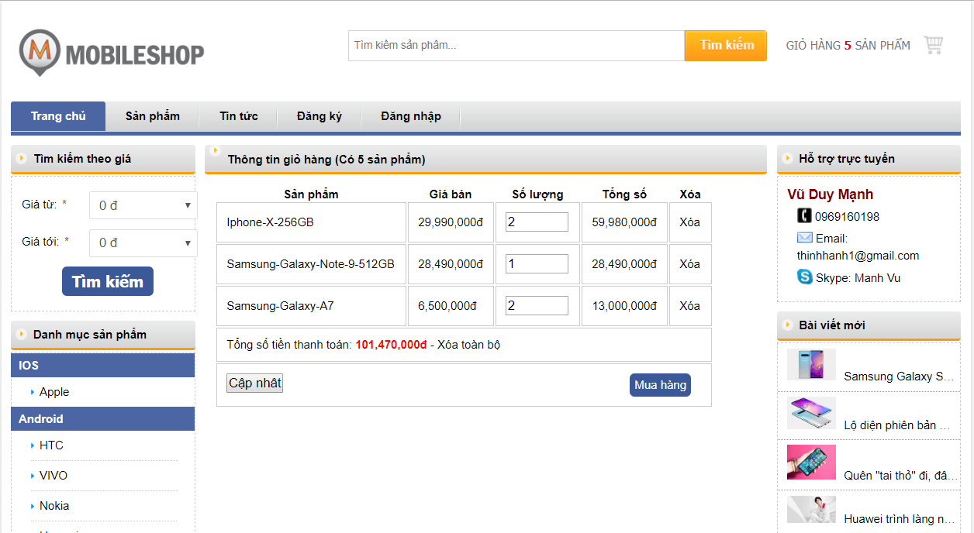
1.7. Chức năng cập nhật giỏ hàng

Slide 13
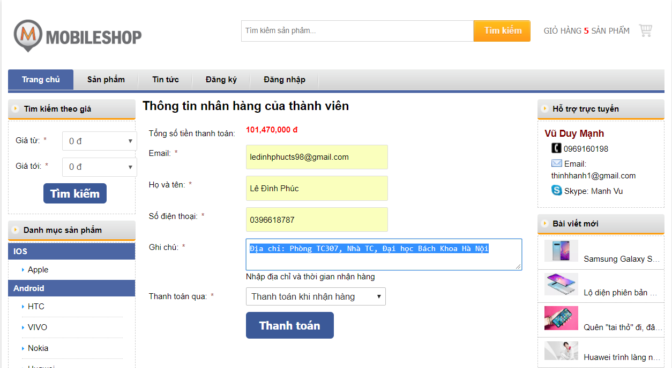
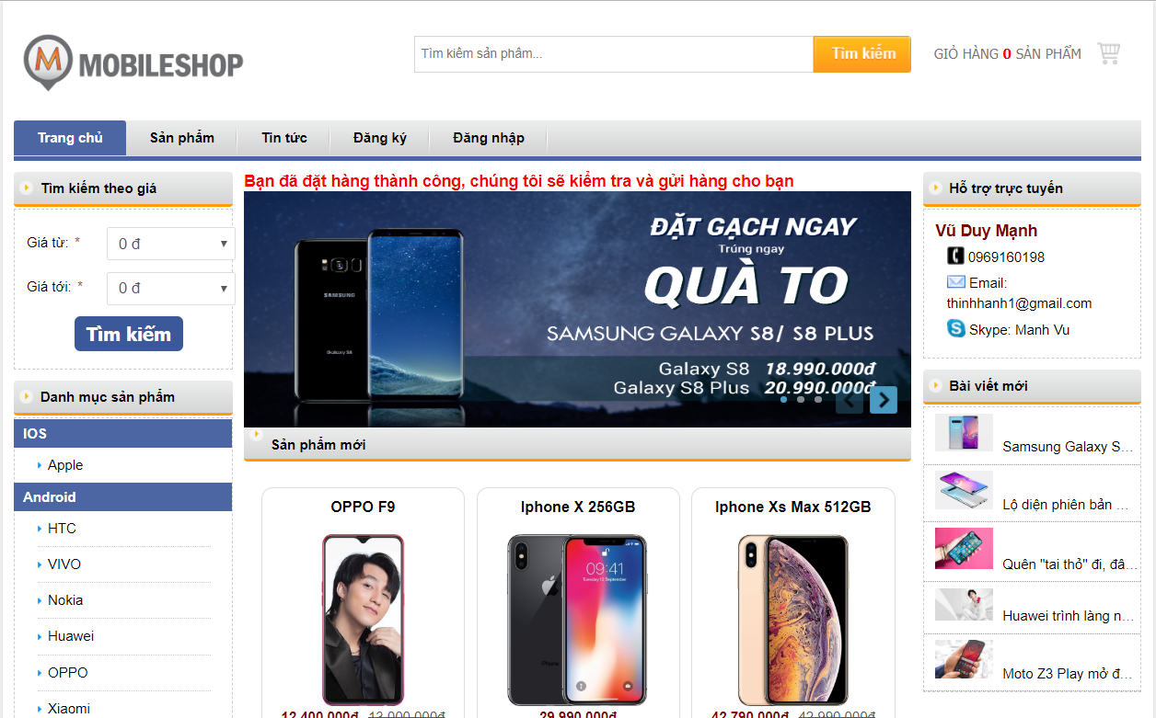
1.8. Chức năng mua hàng
Khi ấn Mua hàng. Khách vãng lai phải điền đầy đủ thông tin để tiến hành mua hàng.

Slide 14
2. Chức năng của khách hàng
Đăng nhập
Xem thông tin cá nhân
Sửa thông tin cá nhân
Xem tin tức
Tìm kiếm: giống khách vãng lai
Đánh giá sản phẩm: giống khách vãng lai
Xem thông tin sản phẩm: giống khách vãng lai
Chức năng quản lý giỏ hàng
Đăng xuất

Slide 15
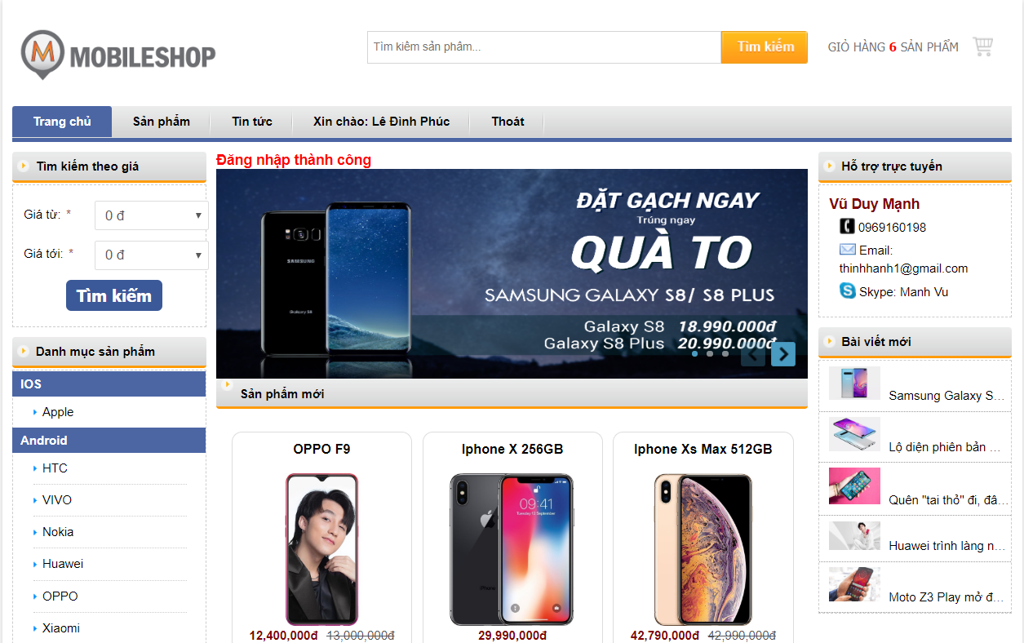
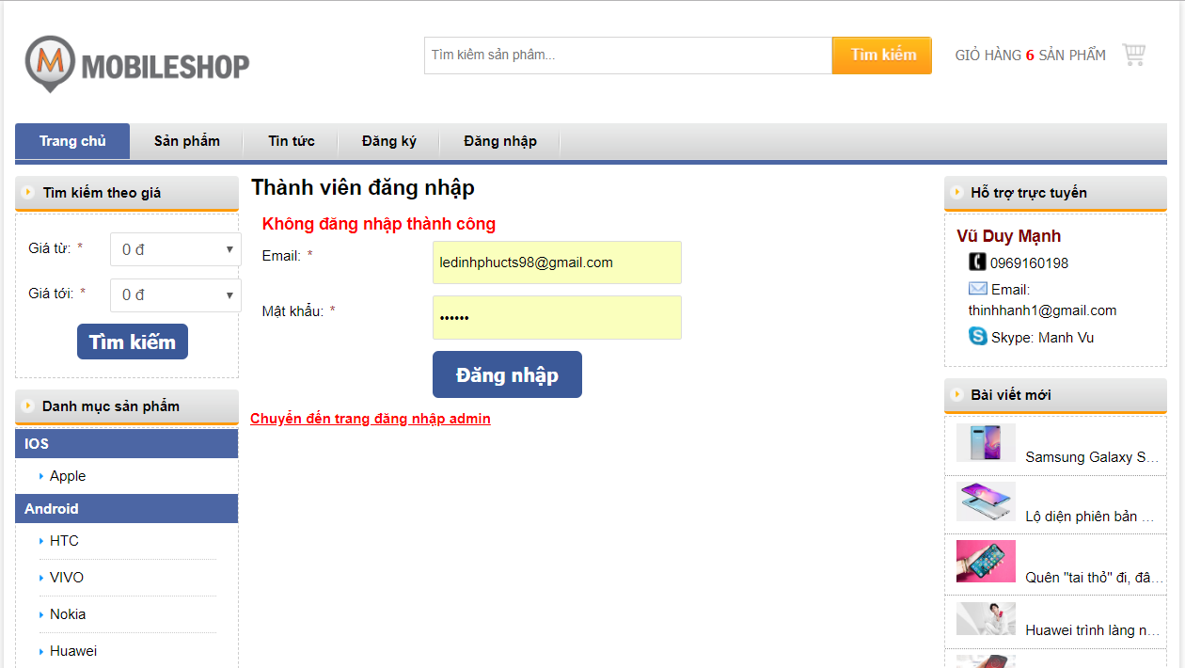
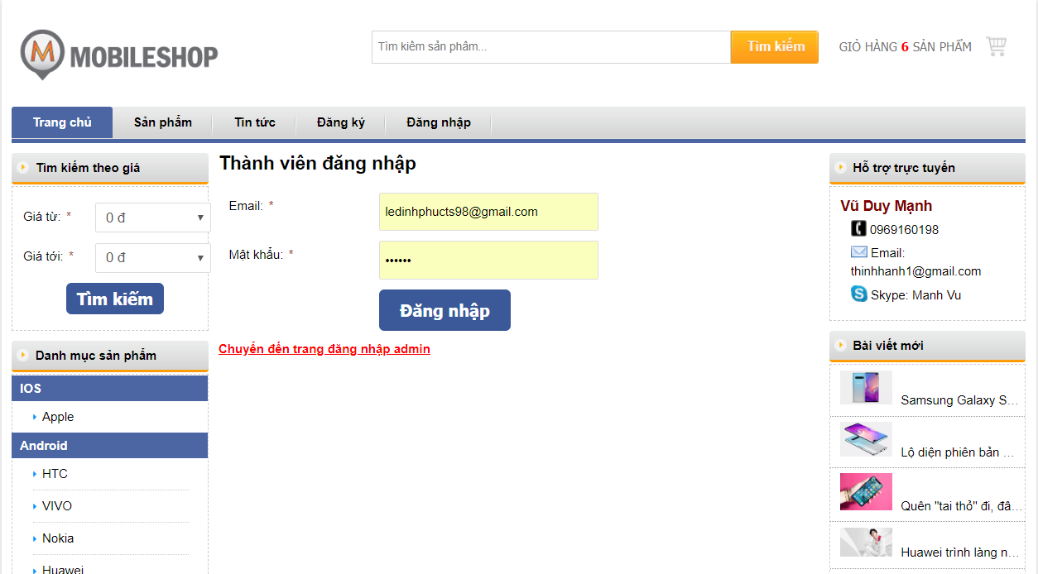
2.1. Chức năng đăng nhập

Slide 16
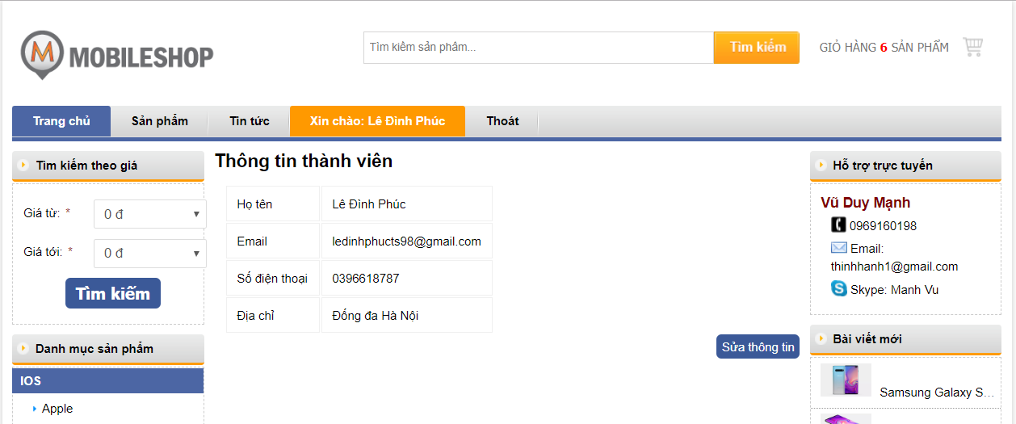
2.2. Xem thông tin cá nhân

Slide 17
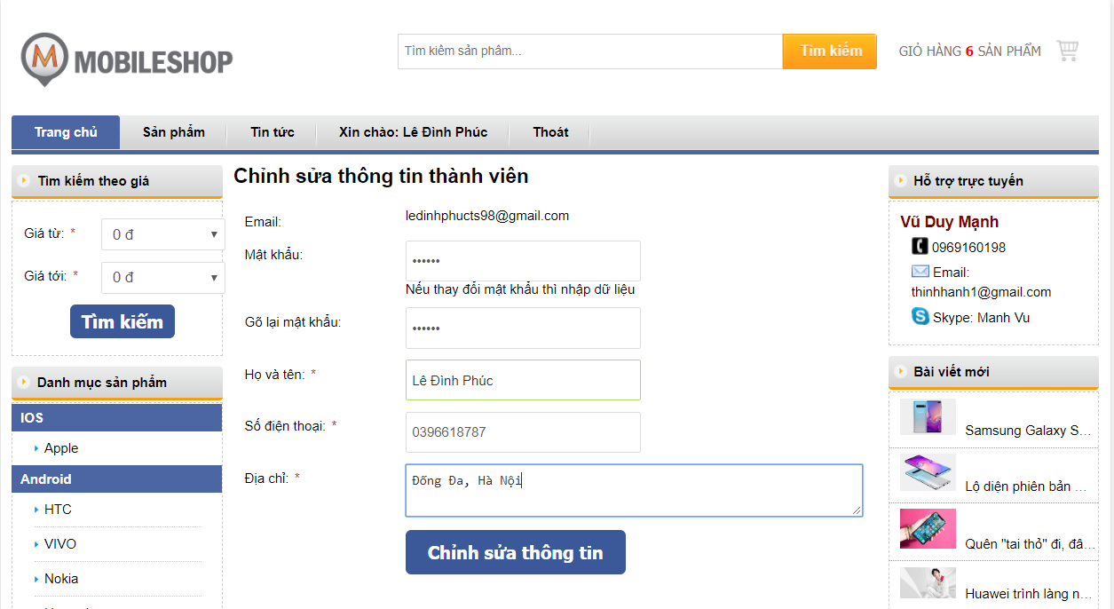
2.3. Chức năng sửa thông tin

Slide 18
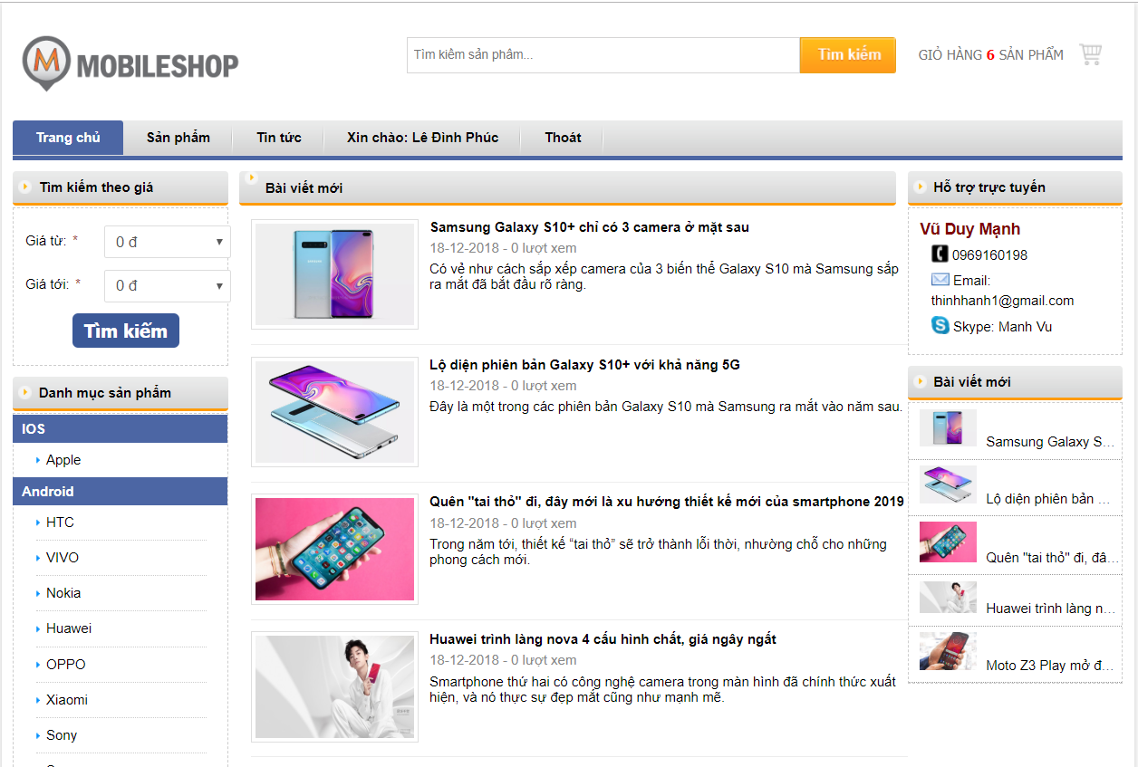
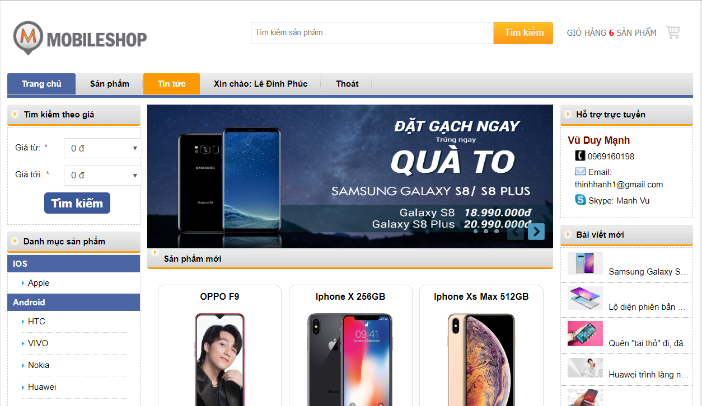
2.4. Chức năng xem tin tức

Slide 19
2.5.1. Xem giỏ hàng.
Ấn vào nút GIỎ HÀNG để xem thông tin giỏ hàng

Slide 20
2.5.2. Cập nhật giỏ hàng.

Slide 21
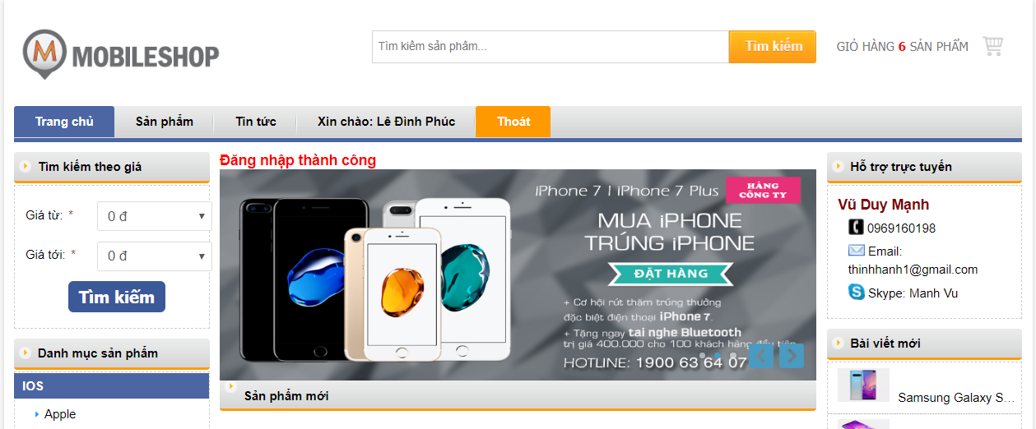
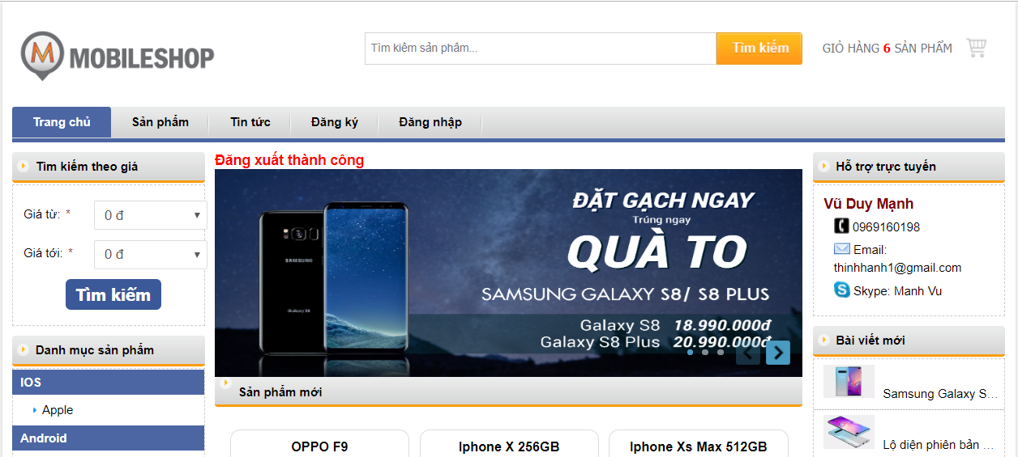
2.6. Chức năng đăng xuất
Chọn Thoát để kết thúc phiên mua hàng, khách hàng sẽ trở về giao diện dành cho khách vãng lai.

Slide 22
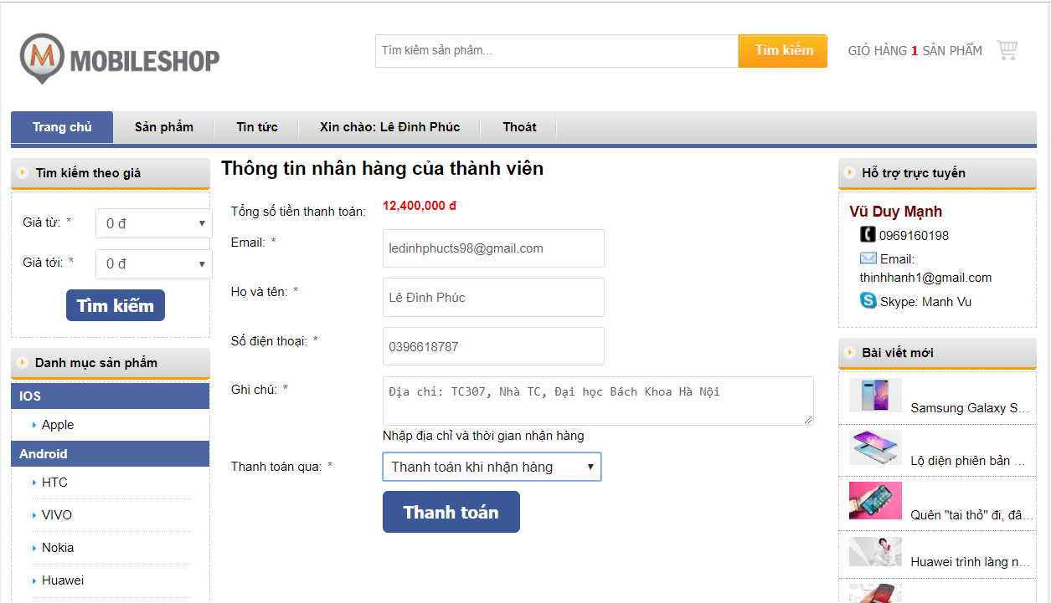
2.7. Chức năng mua hàng
Khi ấn Mua hàng. Thông tin sẽ được tự động điền. Ấn Thanh toán để đặt hàng

Slide 23
3. Chức năng của quản trị viên
Xem doanh số
Quản lý nhân viên
Quản lý sản phẩm
Quản lý đơn hàng
Quản lý giao dịch
Quản lý thành viên
Quản lý bài viết

Slide 24
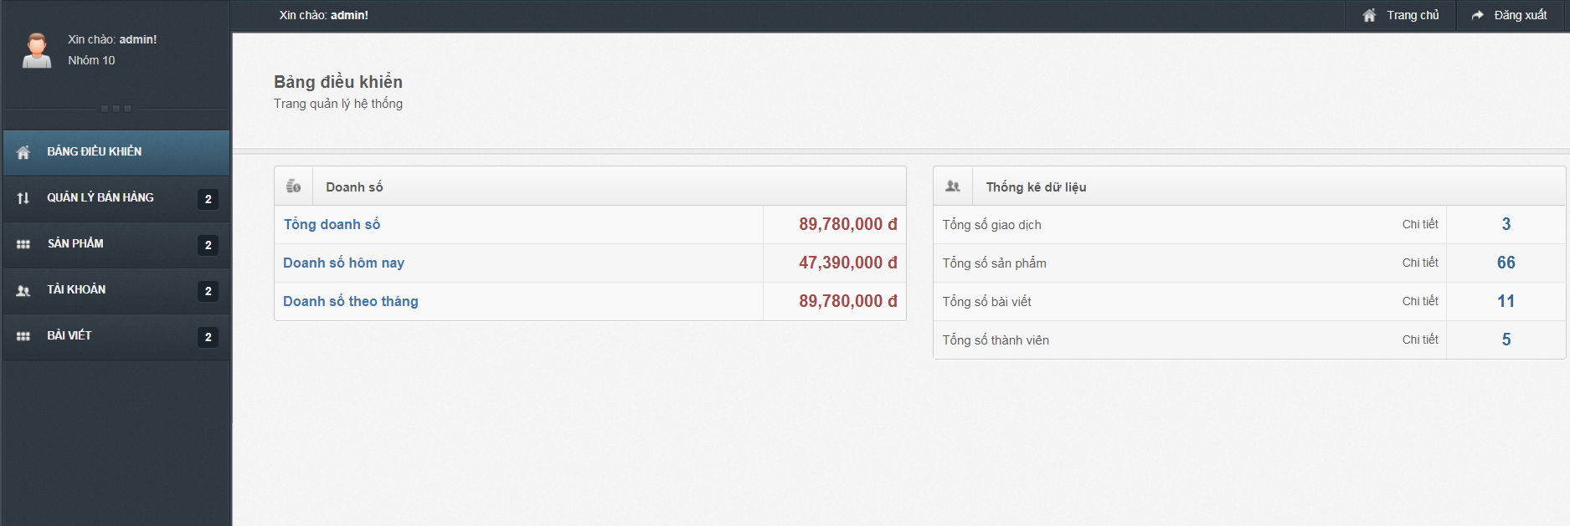
3.1. Xem doanh thu
Trong giao diện admin chính, quản trị viên có thể xem trực tiếp tổng doanh số, doanh số trong ngày, doanh số trong tháng.

Slide 25
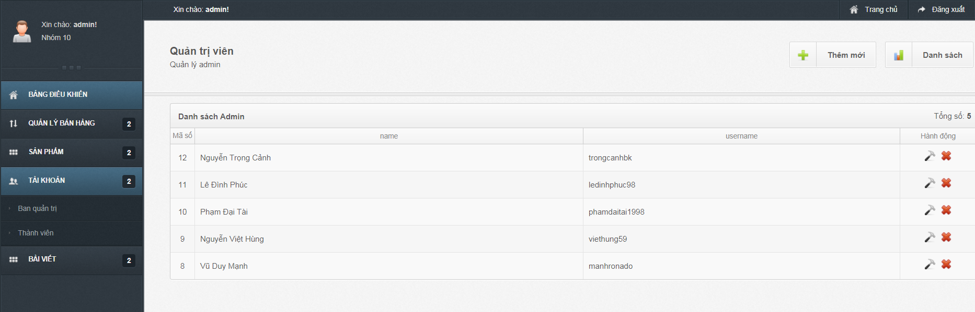
3.2. Quản lý nhân viên
Trong giao diện admin, chọn mục Tài khoản rồi chọn ô Ban quản trị để vào giao diện quản lý nhân viên.
Quản trị viên có thể thêm mới, chỉnh sửa, xóa các tài khoản quản trị viên.

Slide 26
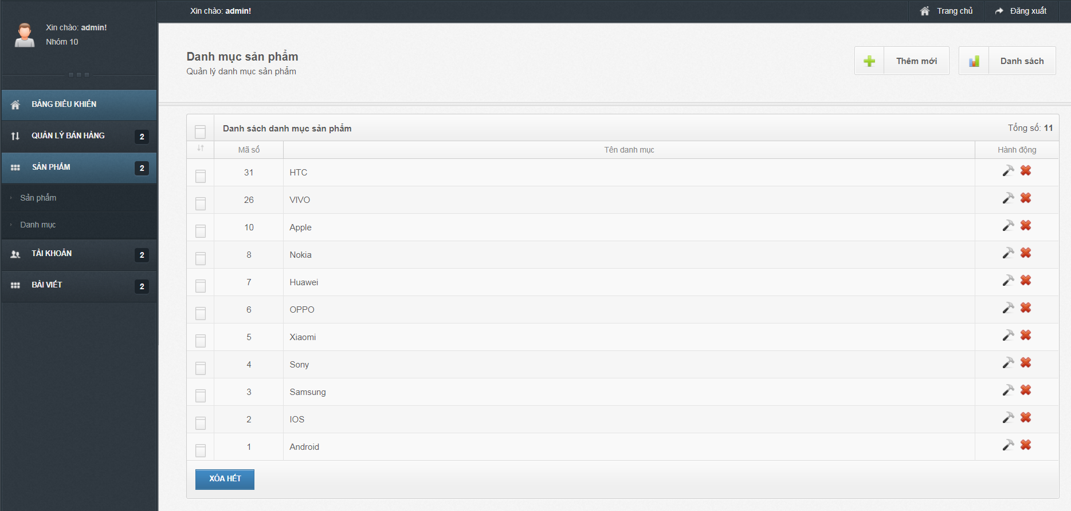
3.3. Chức năng quản lý sản phẩm (1)
Trong giao diện quản lý admin, chọn mục sản phẩm, ta sẽ có hai lựa chọn là quản lý sản phẩm theo tên và quản lý lý sản phẩm theo hãng.
Người quản trị có thể thêm, sửa, xóa sản phẩm.

Slide 27
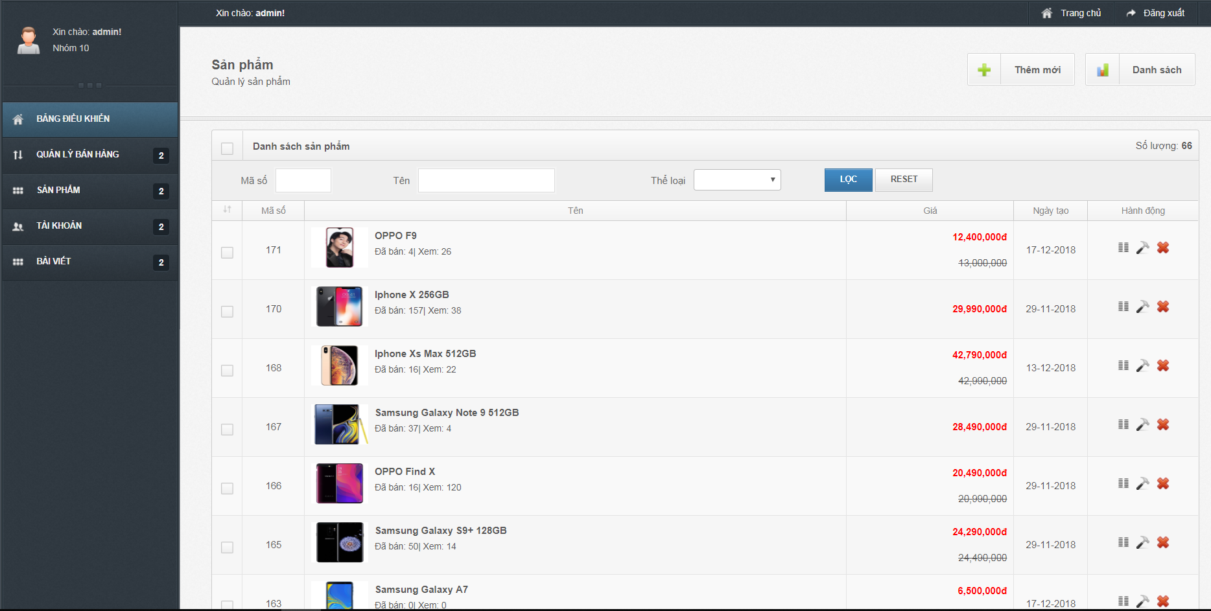
3.3. Chức năng quản lý sản phẩm (2)
Quản lý sản phẩm theo tên

Slide 28
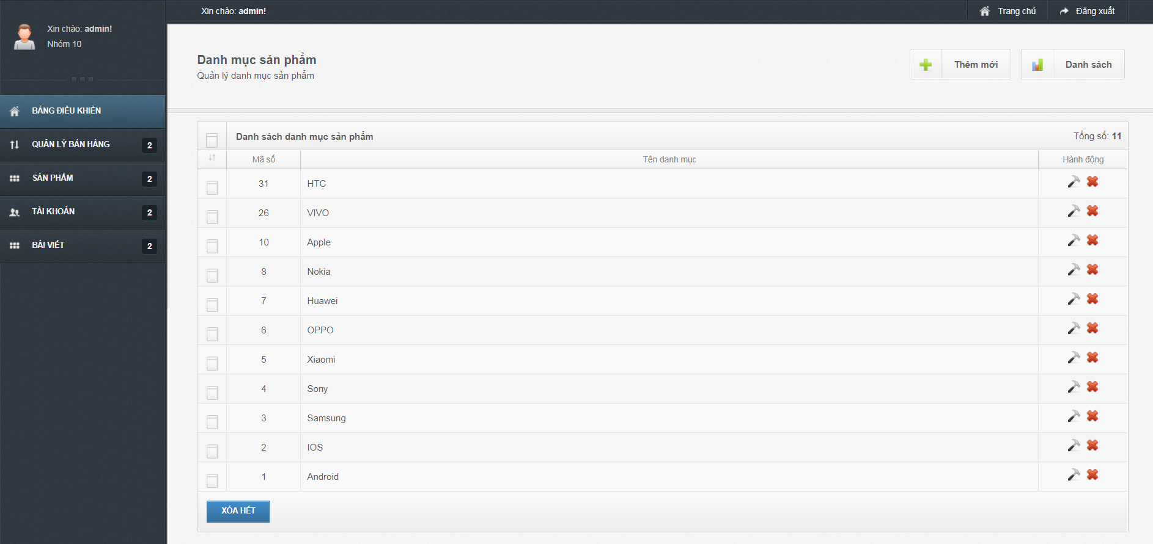
3.3. Chức năng quản lý sản phẩm (3)
Quản lý sản phẩm danh mục

Slide 29
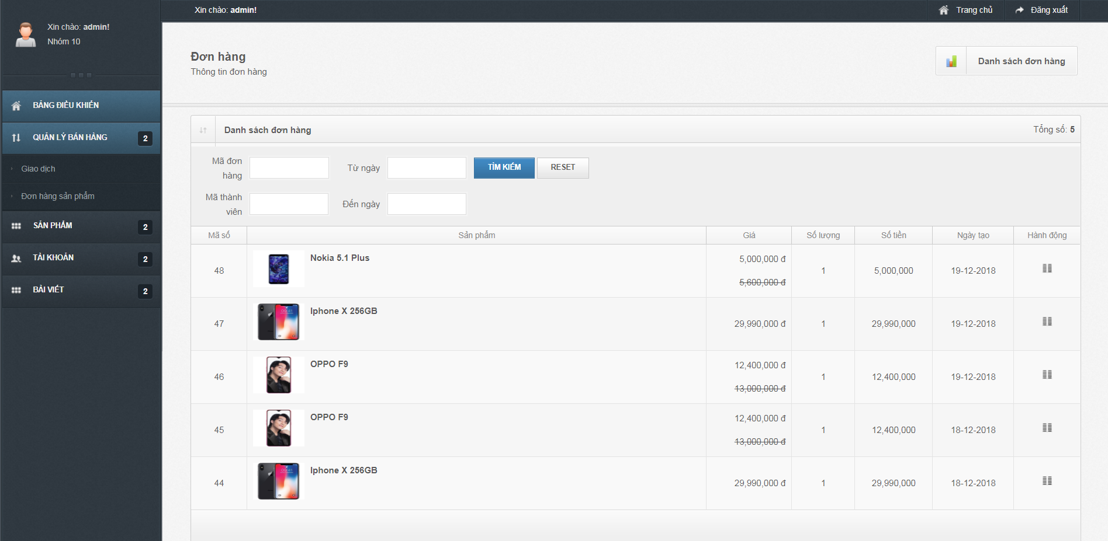
3.4. Quản lý đơn hàng (1)
Trong giao giao diện trang admin, chọn mục Quản lý bán hàng -> Đơn hàng sản phẩm.
Quản trị viên có thể xem chi tiết giao dịch, thông tin thanh toán, thông tin khách hàng mua.

Slide 30
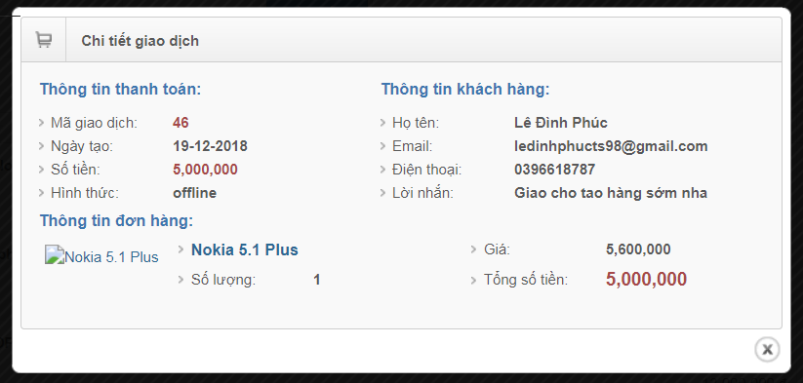
3.4. Quản lý đơn hàng (2)
Chi tiết giao dịch

Slide 31
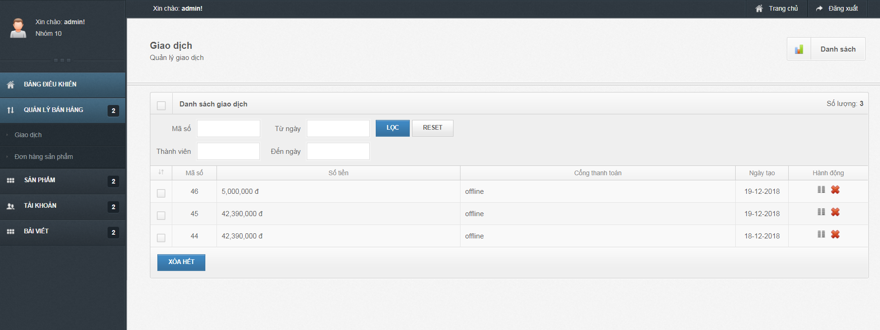
3.5. Quản lý giao dịch
Trong giao diện trang admin, chọn mục Quản lý bán hàng -> Giao dịch
Quản trị viên có thể xem chi tiết các giao dịch, xóa giao dịch.

Slide 32
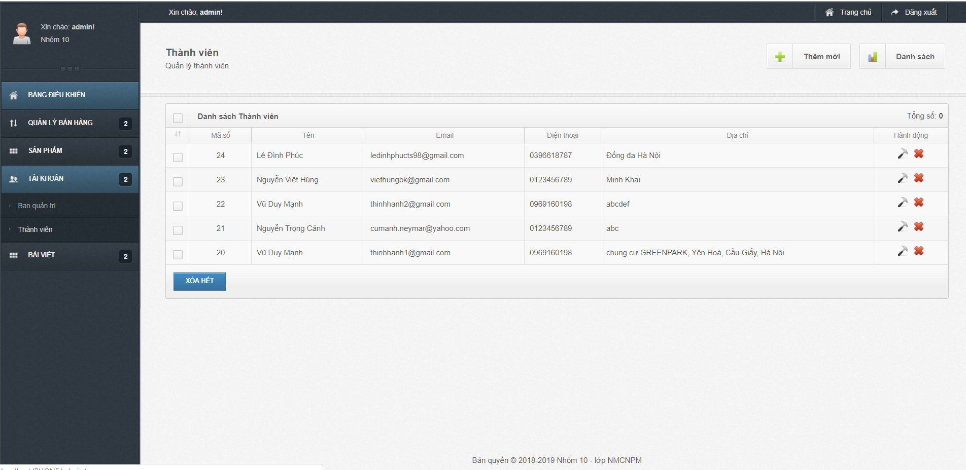
3.6. Quản lý thành viên
Trong giao diện admin, chon mục TÀI KHOẢN -> Thành Viên. Tại đây quản trị viên có thể thêm mới, xem chi tiết, sửa hoặc xóa thông tin khách hàng.

Slide 33
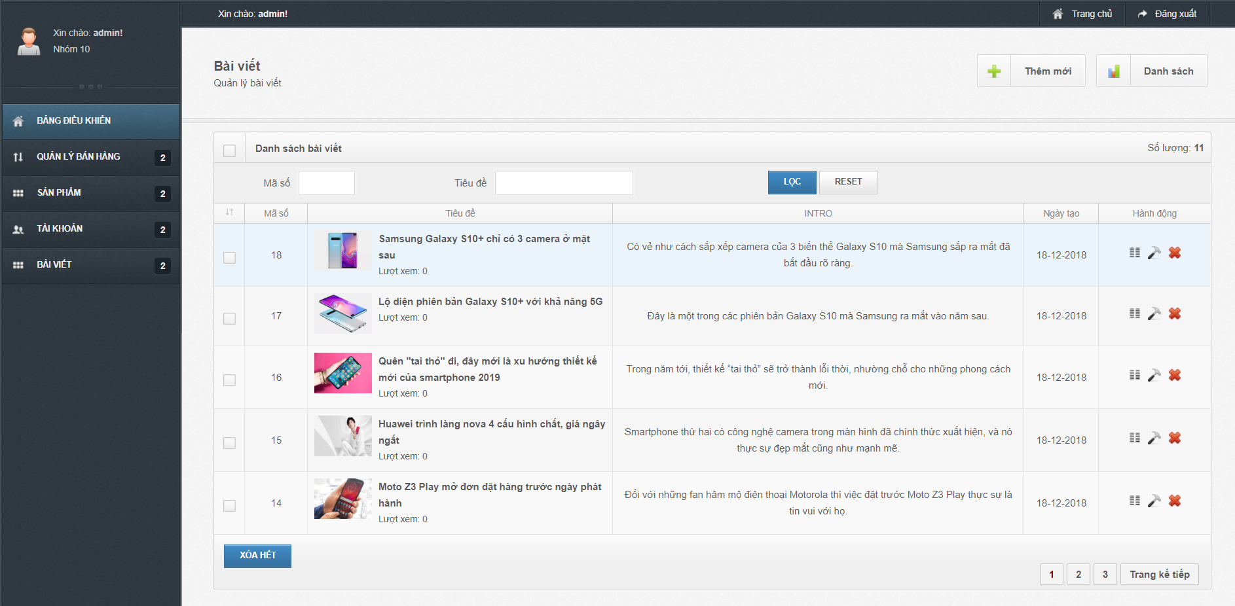
3.7. Chức năng quản lý bài viết
Trong giao diện admin, chon mục BÀI VIẾT . Tại đây quản trị viên có thể thêm mới, tìm kiếm, xem chi tiết, sửa hoặc xóa bài viết.

Slide 34
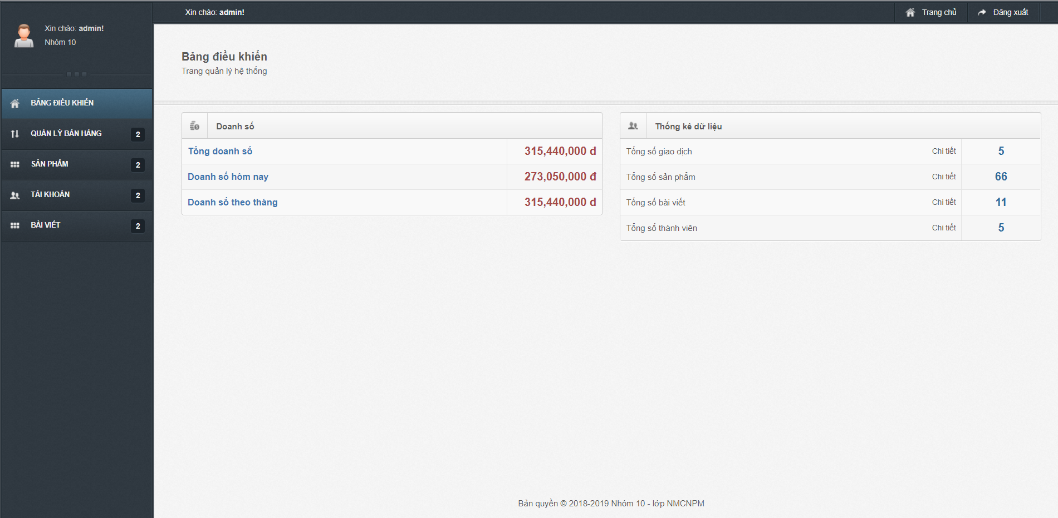
3.8. Chức năng Đăng xuất
Chọn Đăng xuất để kết thúc phiên làm việc

Slide 35
THANKS
FOR WATCHING !

